Slide 1
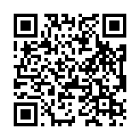

Адресная поддержка предприятий в рамках национального проекта «Производительность труда»
Игорь Алев
Начальник управления по макрорегиону №6 ФЦК

Slide 2
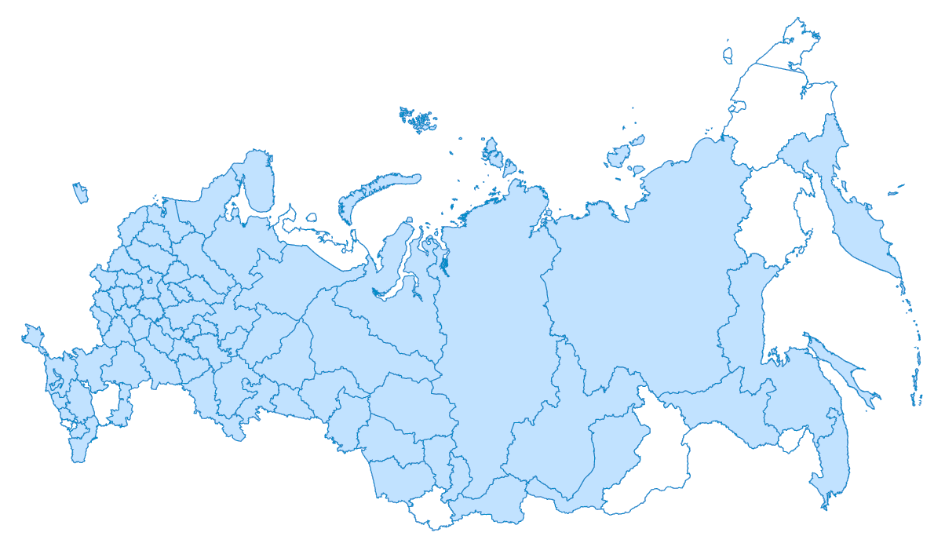



Национальный проект "Производительность труда" успешен и востребован
  Экономический эффект нацпроекта на 1 343 предприятиях за 2017-2020 гг.:
  Общий вклад в прирост ВВП составил 136 млрд руб. (добавленная стоимость 120 млрд руб. + НДС 16 млрд руб.);
[[
[[
в 2
раза
  Прирост фонда оплаты труда 47 млрд руб. (11%);
Эффект от адресной поддержки предприятий превысил бюджетные затраты на реализацию нацпроекта
  Прирост производительности труда составил 12%, против 7% прироста на остальных предприятиях, подходящих под критерии участия в нацпроекте.
Предприятий в РФ
Субъектов РФ
73
3319/5383
116/33/53
Участников
Заявок
В Санкт-Петербурге
ВСЕГО
ФЦК
РЦК

Slide 3







Основные направления повышения эффективности производства на предприятии
Типичный процесс производства изделия
Что мы делаем
в рамках проекта
Снижаем время протекания процесса в 1,5 - 2 раза
ВПП
Сокращаем запасы
на 30-50% и более
Повышаем загрузку персонала в среднем до 85%
НЗП
НЗП
НЗП
Повышаем загрузку оборудования до 85%
Снижаем дистанцию и время транспортировки на 30%
Склад сырья
Производственный процесс
Склад готовой продукции
Уменьшаем объем партий не менее чем в 4 раза

Slide 4














Результаты работы предприятий Санкт-Петербурга
Среднее по региону:
Время протекания процесса
-37%
-30%
-41%
-37%
-35%
Незавершенное производство
-42%
-30%
-51%
-67%
-51%
Выработка
+39%
+39%
+64%
+38%
+37%
Экономический эффект по итогам реализации проектов составил более 580 млн руб.
В результате реализации адресной поддержки в течение 2019-2021 г. удалось заместить более 110 вакансий собственными сотрудниками

Slide 5
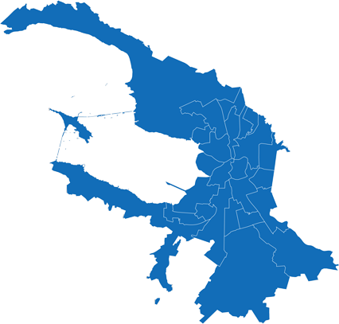























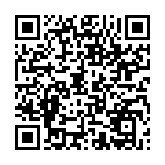
Наши партнеры
Реализованные проекты
АО «Невский завод»
ООО «Фирма Изотерм»
НТЦ «Риф»
ООО «Север-Метрополь»
СК «ПСК»
ЗАО «РСК»
Текущие проекты
ООО «Теремок – Русские блины»
ООО «ТД Балтийский берег»
ООО «Альфа-горизонт»
ОАО «Завод «Магнетон»
Мясокомбинат «Иней»
ООО «Герофарм»
Перспективные проекты
ООО «Фирма Парсек»
СК «Монолит»
АО «Грузовой терминал Пулково»
ЗАО «Совплим»
АО «МЗ «Петросталь»
АО «ПТЗ»
По результатам независимого исследования 2021 г. уровень удовлетворенности клиентов ФЦК составил 94,8%.
Отзывы наших клиентов можно посмотреть здесь:

Slide 6
Спасибо за внимание!
Алев Игорь
Руководитель управления по макрорегиону
+7 (921) 955-41-05
Голубцова Ирина
Руководитель РЦК
+7 (921) 326-75-40
Васильев Никита
Старший руководитель проекта
+7 (921) 845-80-03

